Slide 1
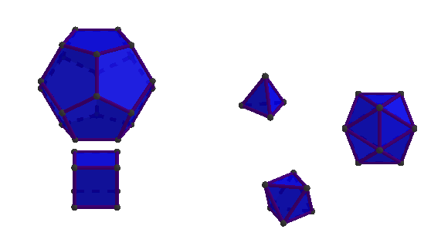
פאונים משוכללים
בהינתן שאורך של כל מקצוע נתון (או 1) מה הנפח?
מה הזווית בין פאות סמוכות?

Slide 2
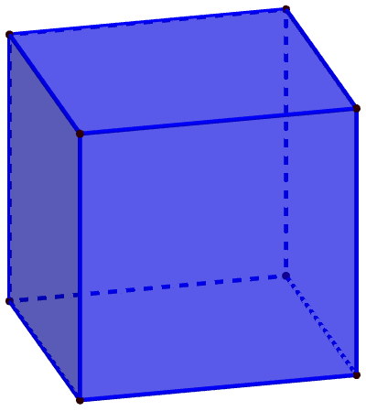
קוביה
נפח 1 (או (а³ – לפי הגדרה של יחידות נפח.
הזווית 90⁰ – לפי הגדרת מעלה.

Slide 3
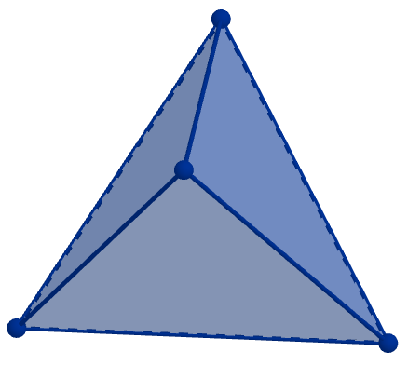
ארבעון

Slide 4
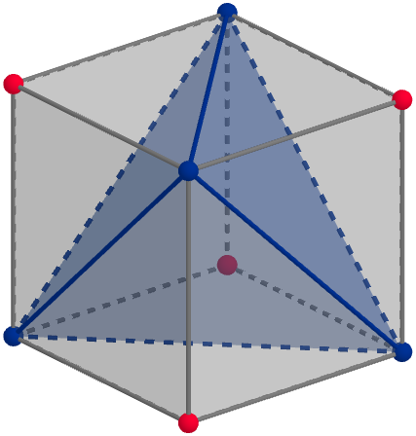
ארבעון

Slide 5
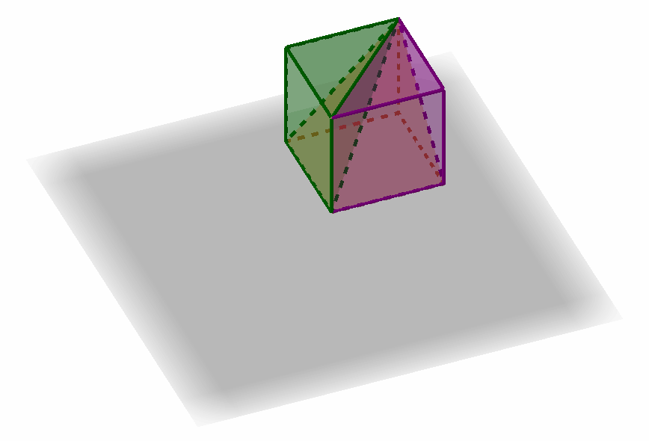
$$\frac{S⋅h}{3}$$

Slide 6
ארבעון

Slide 7
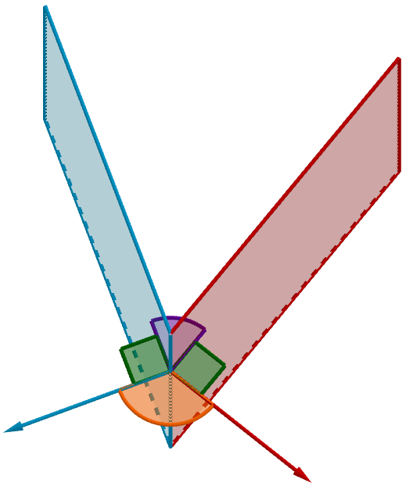
ארבעון
הזווית בין הגבהים
הזווית בין הפאות

Slide 8
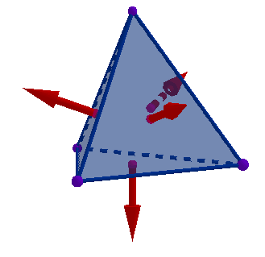
ארבעון
הזווית בין הגבהים
הזווית בין הפאות

Slide 9
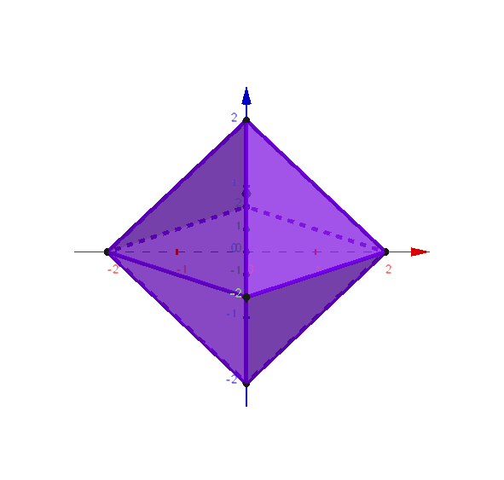
תמניון

Slide 10
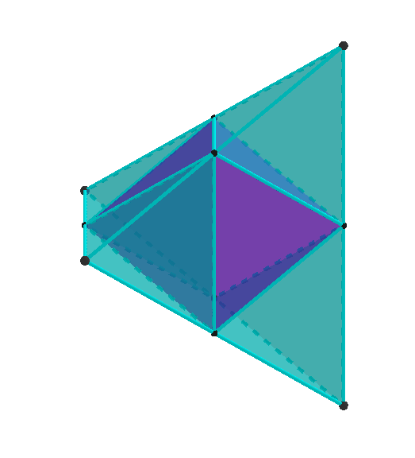
תמניון
ארבעון

Slide 11
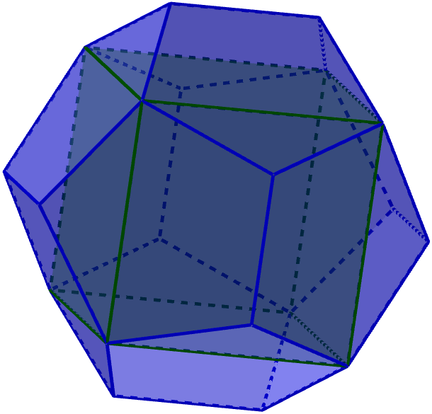
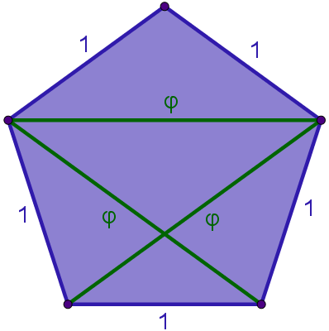
תריסרון

Slide 12
תריסרון

Slide 13
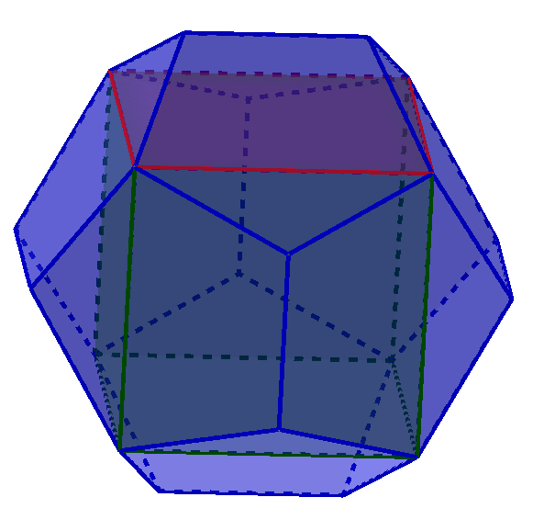
תריסרון

Slide 14
תריסרון

Slide 15
תריסרון

Slide 16
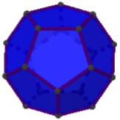
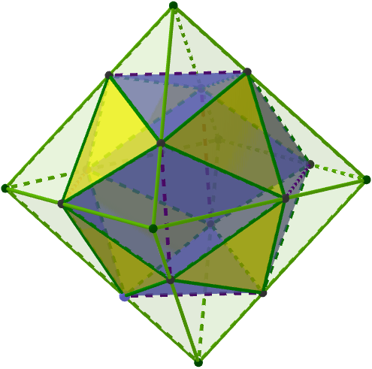
פאון
נפח
90⁰
זווית
רעיון

